Slide 1
Добро пожаловать в Россию!
НИКА Туроператор

Slide 2
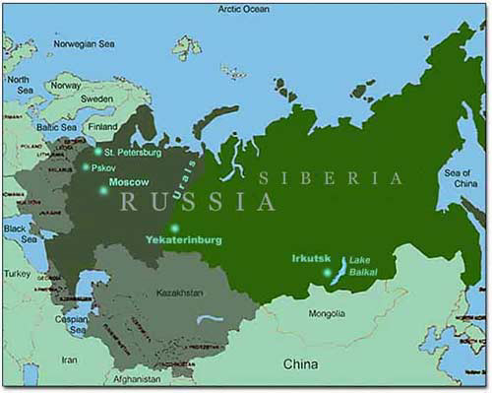
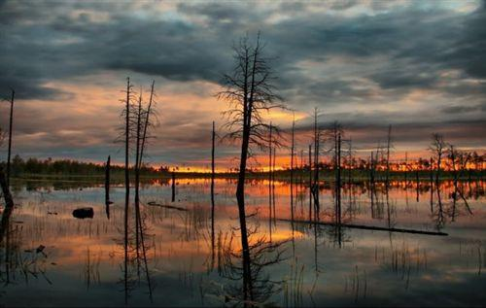
Интересные факты о Сибири
На территории Сибири может поместиться
15 Франций
На территории Сибири находится самое большое болото мира –
Васюганское болото.
Его площадь сравнима с площадью некоторых европейских государств. Данное болото содержит самые крупные в мире залежи торфа.

Slide 3
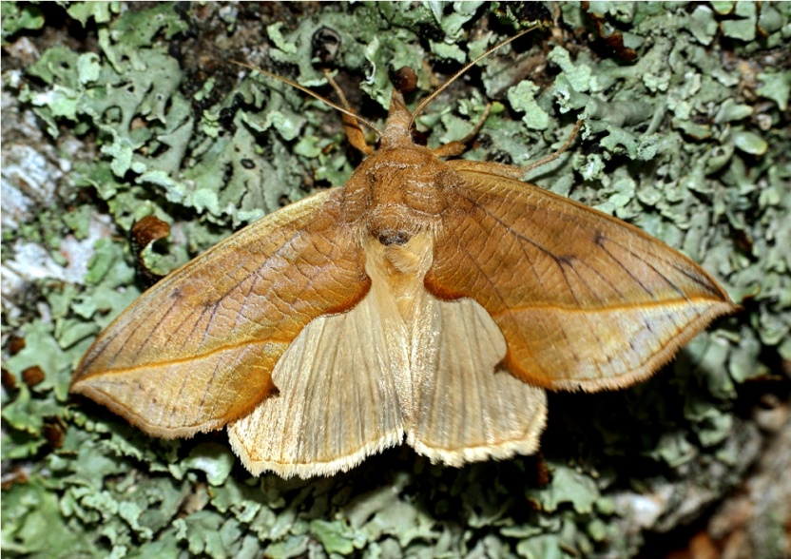
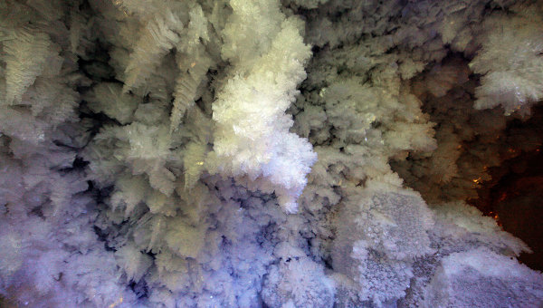
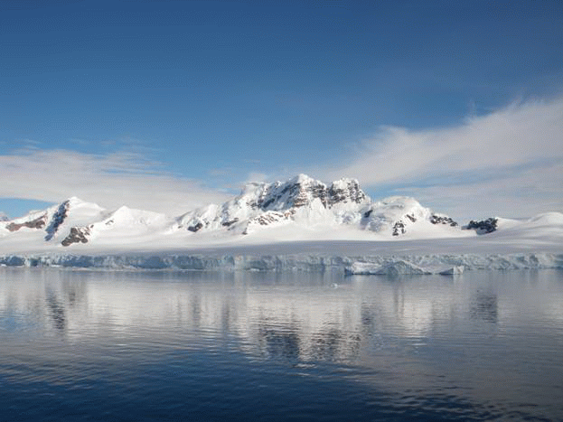
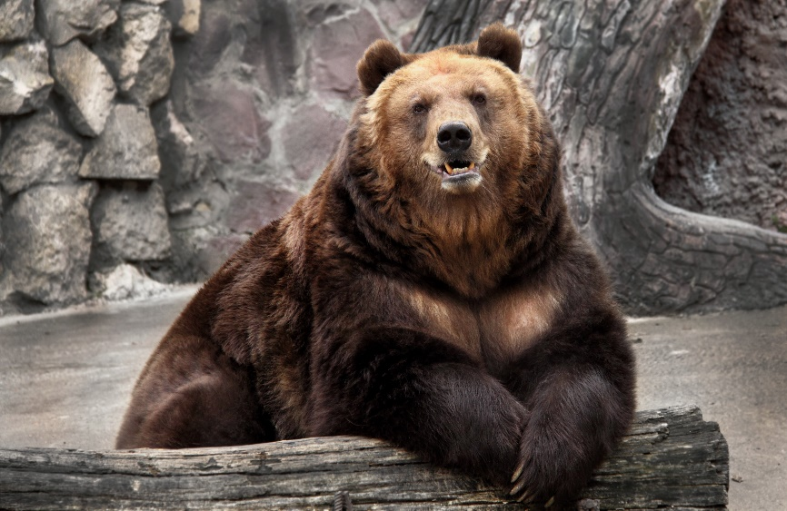
Территория России на 65% занята вечной мерзлотой, и самое широкое распространение она имеет в Восточной Сибири и Забайкалье.
В Сибири обнаружены редчайшие бабочки-вампиры. Причем, самки этих бабочек, как положено, питаются соком плодов, а вот самцы - исключительно кровью.
Все реки Сибири относятся к бассейну Северного Ледовитого океана. Крупнейшие реки Сибири - Ангара, Енисей, Обь, Иртыш, Лена, Амур.

Slide 4
НАШИ ВОДНЫЕ ПУТИ

Slide 5
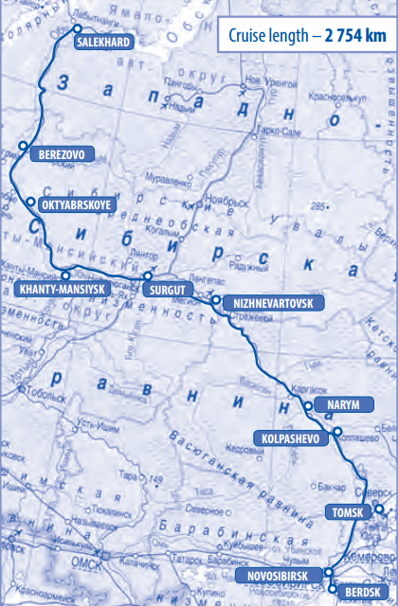
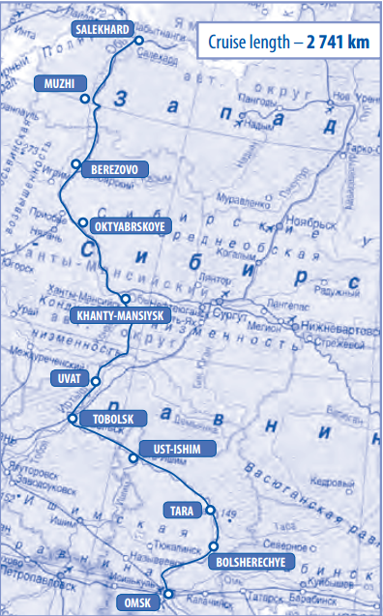
МАРШРУТЫ КРУИЗОВ
Из Новосибирска в Салехард
к Полярному кругу и обратно
Из Омска в Салехард
к Полярному кругу и обратно
11 - 14
ДНЕЙ
НЕЗАБЫВАЕМОГО ПУТЕШЕСТВИЯ
С
КОМФОРТОМ
ЧЕРЕЗ
ТАЙГУ
И
ТУНДРУ

Slide 6
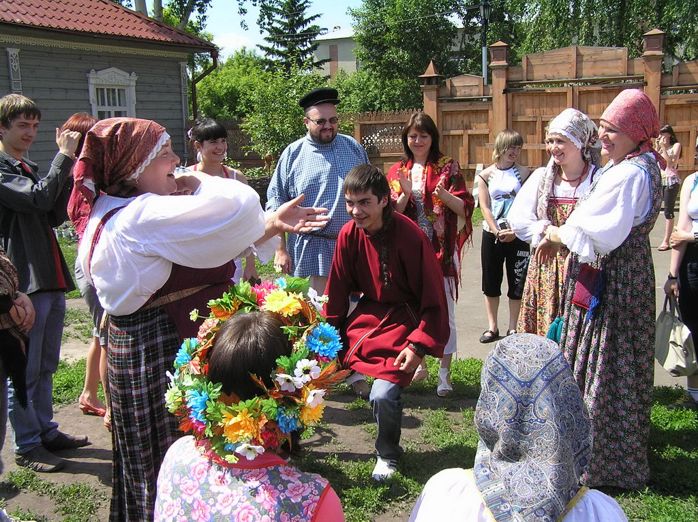
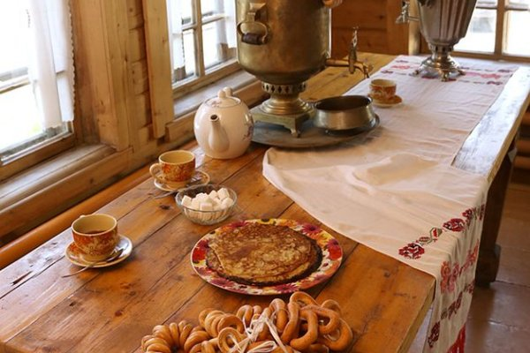
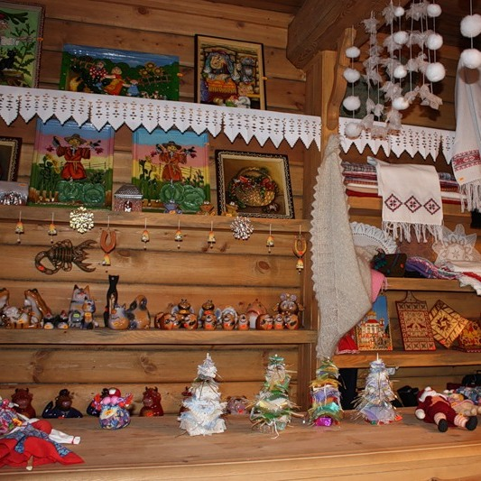
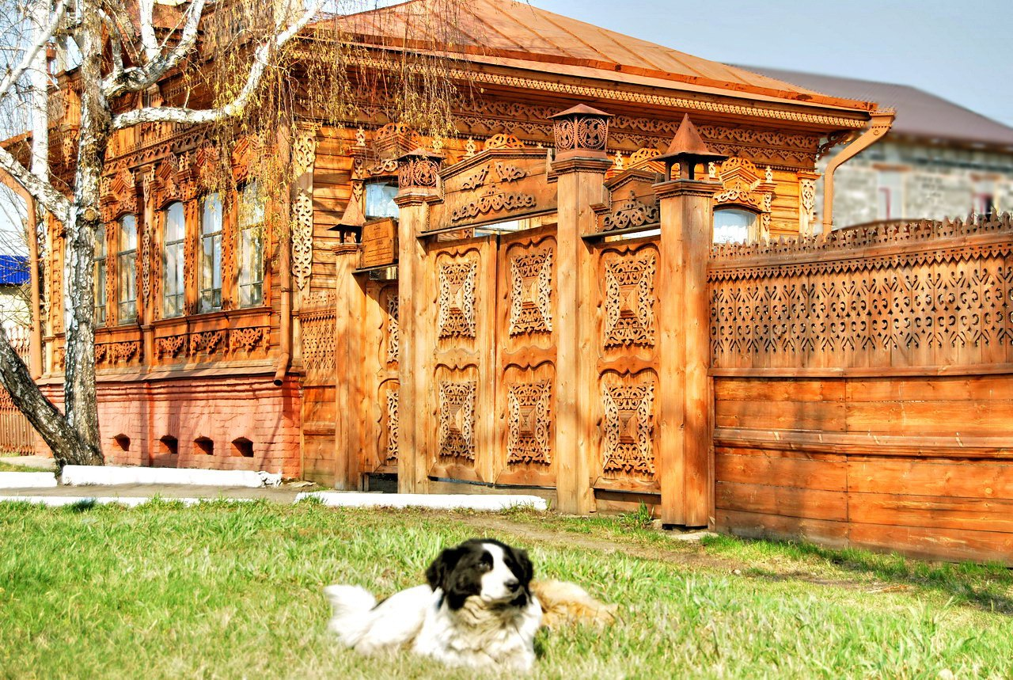
Что можно увидеть во время круиза «Старина Сибирская»
«Изба пчеловода»
«Крестьянская усадьба»
«Купеческие
усадьбы»

Slide 7
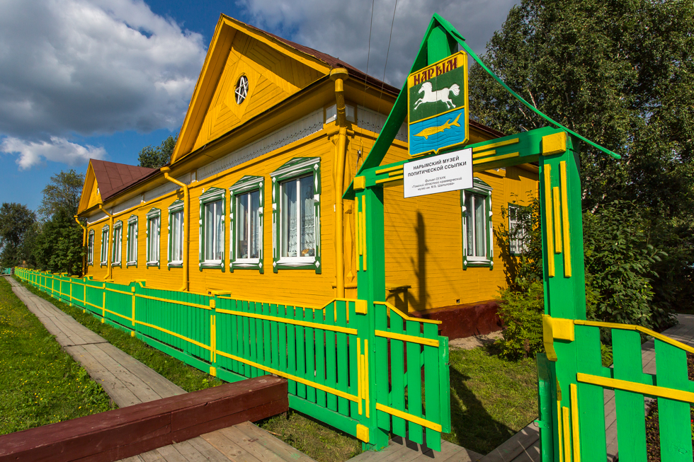
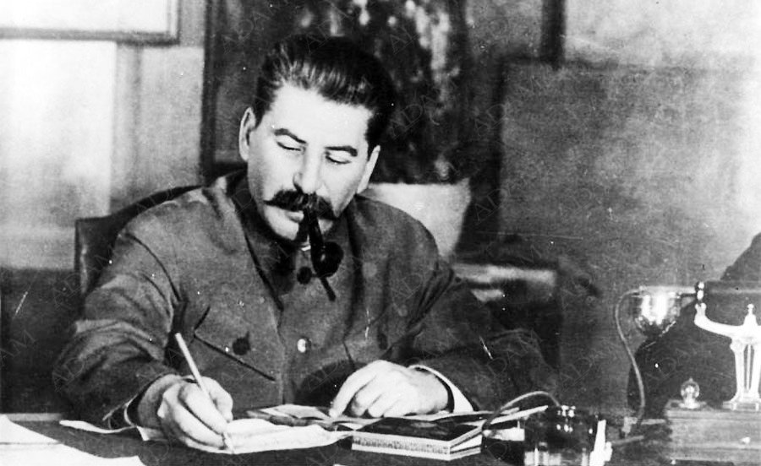
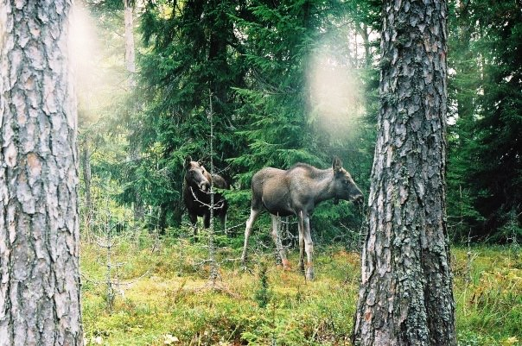
Нарымский край – история политической ссылки.
Самым знаменитым нарымским
узником был "отец народов"
Иосиф Сталин.
В 1912 году он пробыл там в качестве ссыльного чуть больше месяца, а потом бежал.

Slide 8
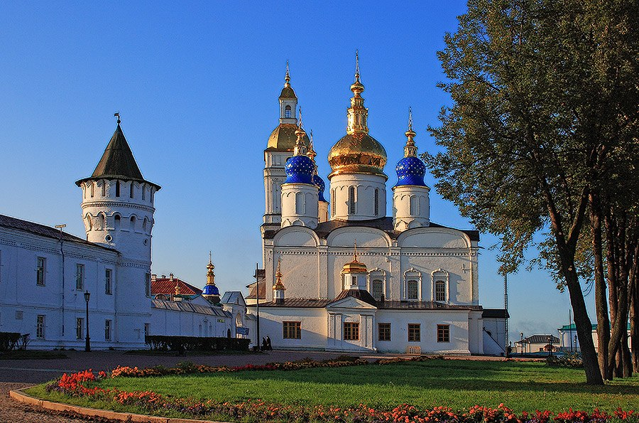
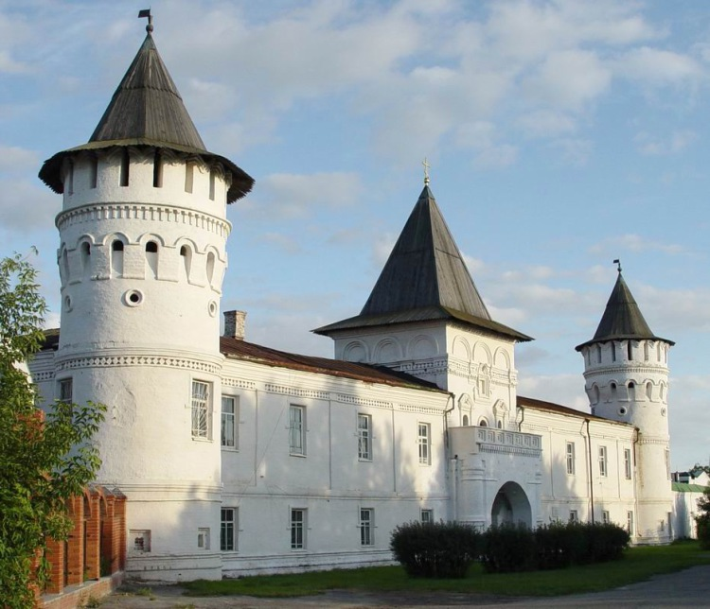
Тобольский кремль
Единственный каменный кремль в Сибири, уникальный образец сибирского зодчества.
Тобольский кремль, пройдя через несколько этапов развития от острога, деревянной крепости и каменной резиденции, в настоящее время является жемчужиной средневекой архитектуры Сибири.

Slide 9
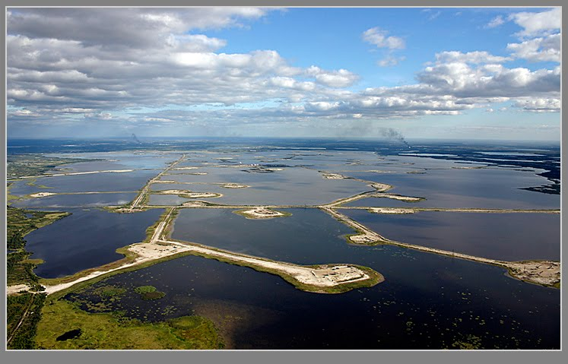
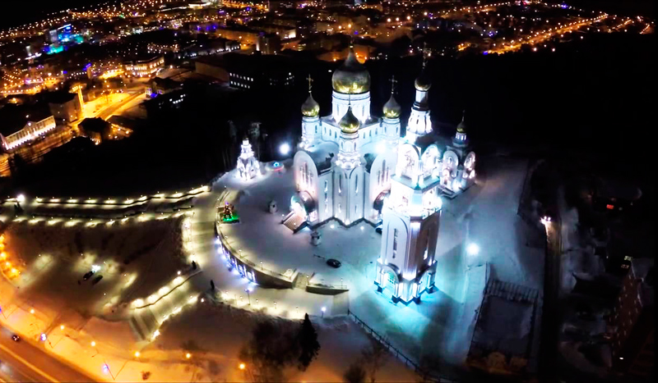
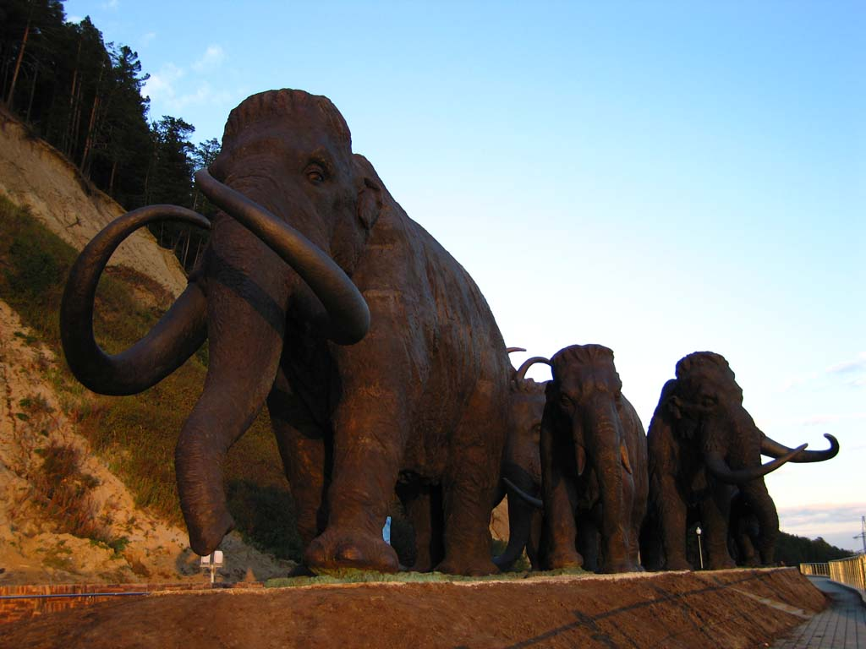
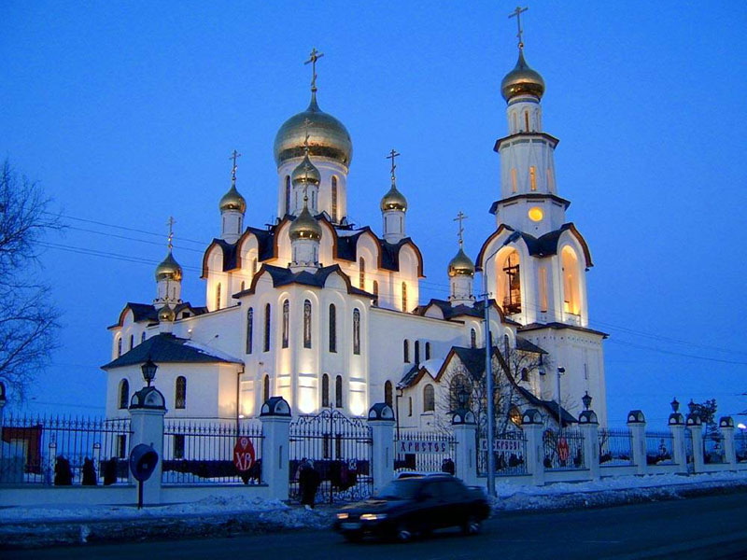
ХАНТЫ-МАНСИЙСК
Озеро САМОТЛОР
СУРГУТ

Slide 10
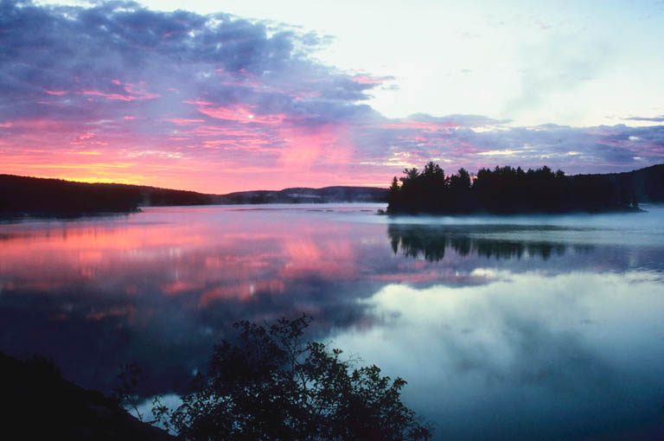
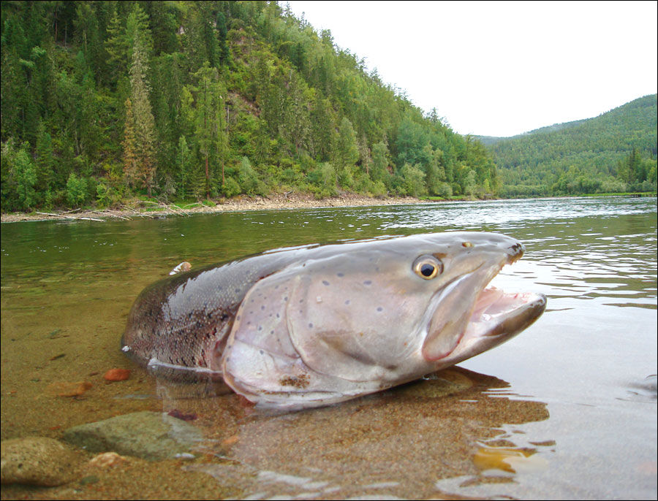
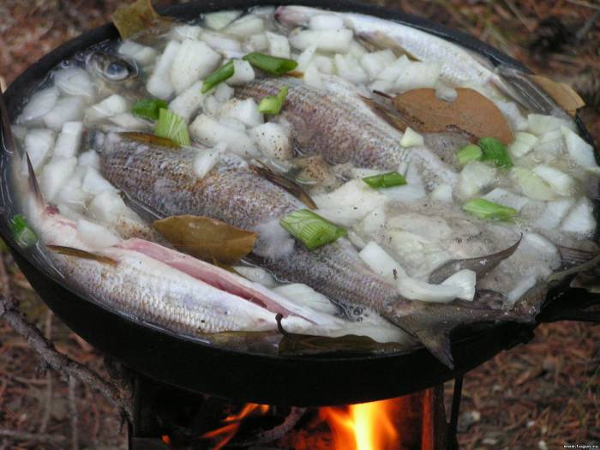
Рыбалка на «Зеленых стоянках»
Здесь можно выловить:
щуку, судака, окуня, леща,
язя, карася, чебака.
Встречается и такая ценная рыба, как стерлядь и нельма,
весом более 10 кг.

Slide 11
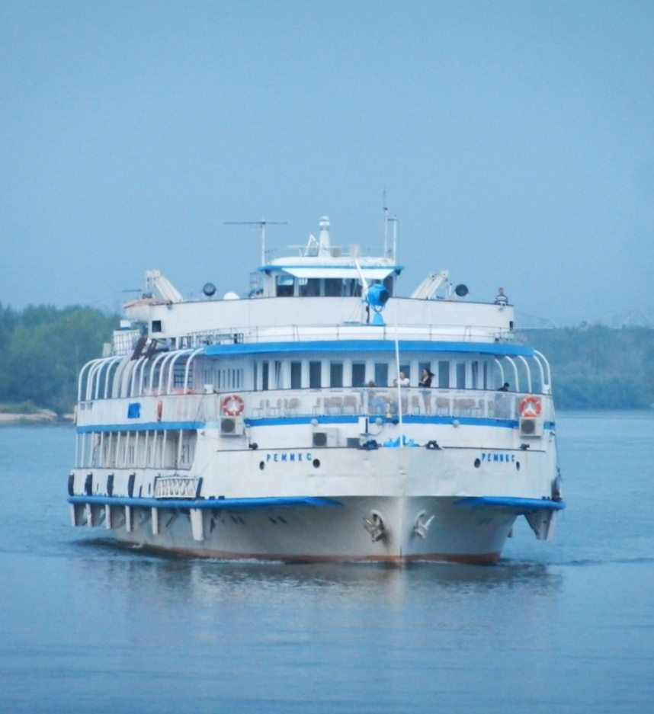
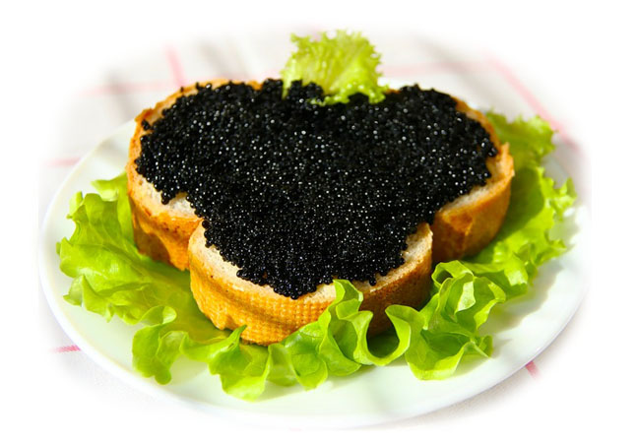
Т/х «РЕМИКС» – роскошный теплоход на реках Обь и Иртыш
Т/х «РЕМИКС» обрел свою вторую жизнь после капитальной реконструкции в 2009 г.
Сейчас это один из самых красивых теплоходов на водных путях России.
После капитального ремонта корпуса теплохода, двигателей
и прочего оборудования наступила очередь капитального
ремонта внутренних помещений.
Была разработана концепция «Кругосветного путешествия»
на борту одного теплохода.
Это уникальный теплоход,
словно сказочный дворец загадочной царицы

Slide 12
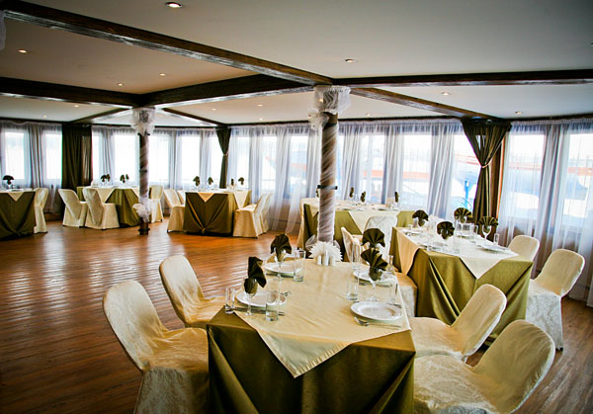
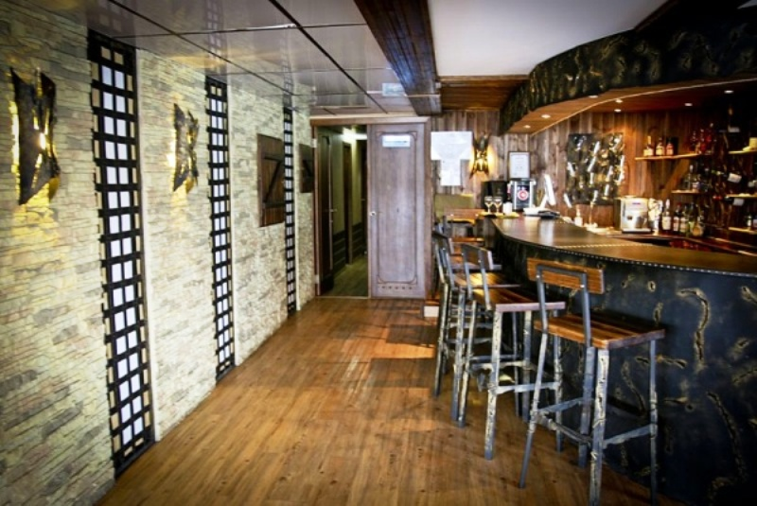
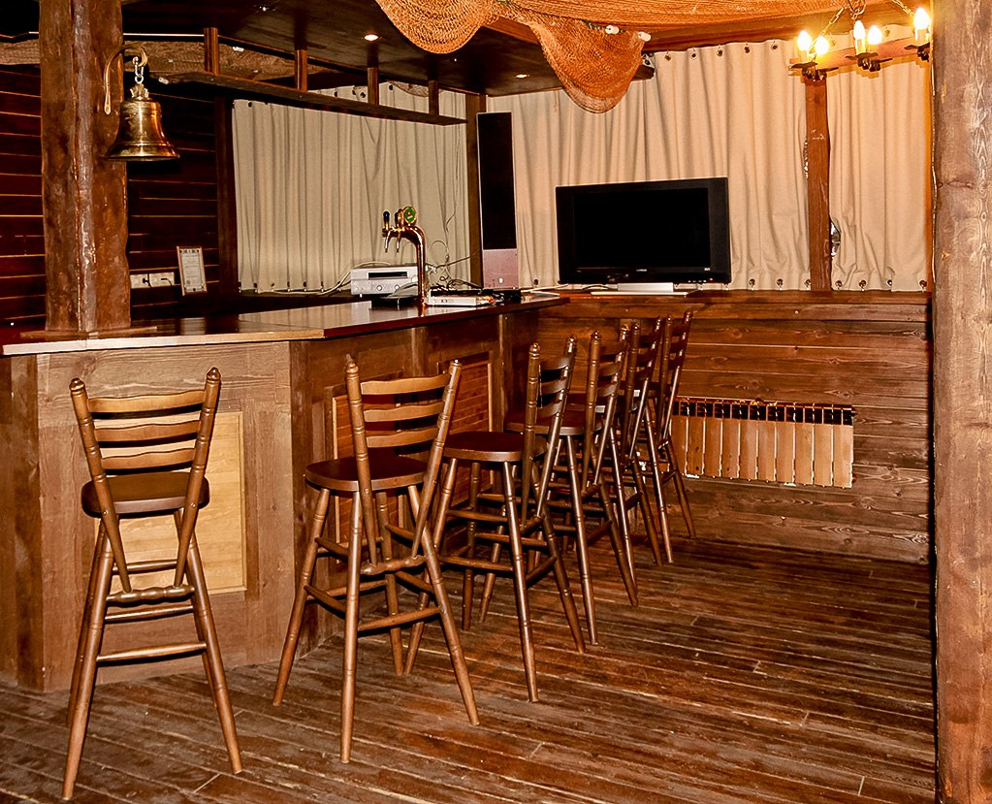
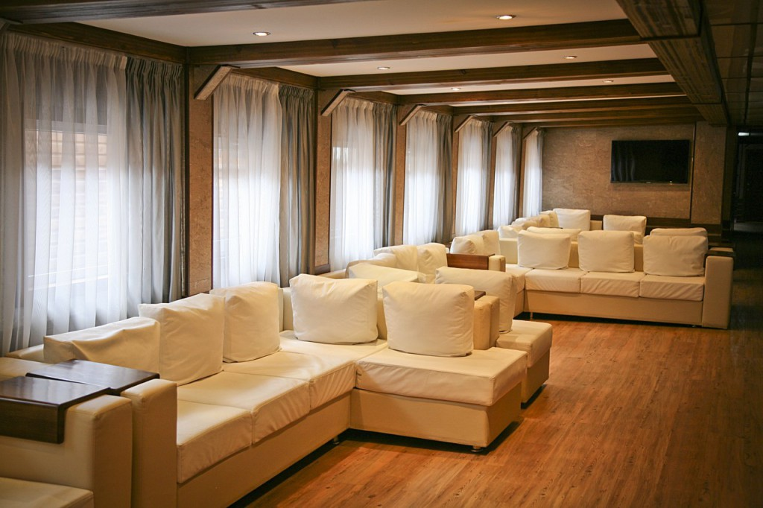
т/х «Ремикс»
Ресторан
«Черная жемчужина»
Пиратский бар – ресторан для проведения тематических ужинов
Белый салон

Slide 13
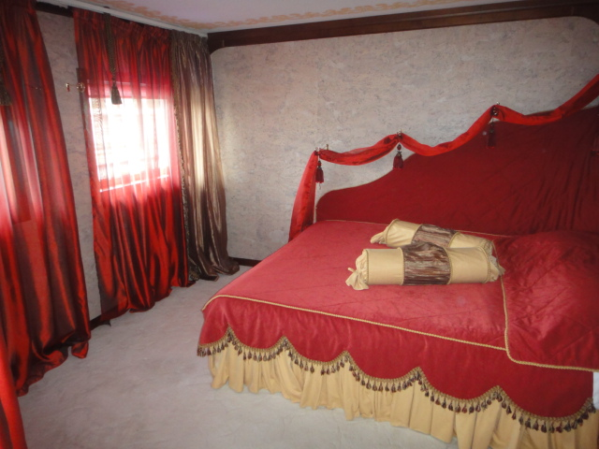
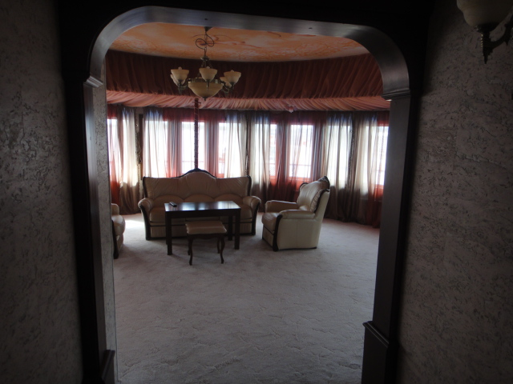
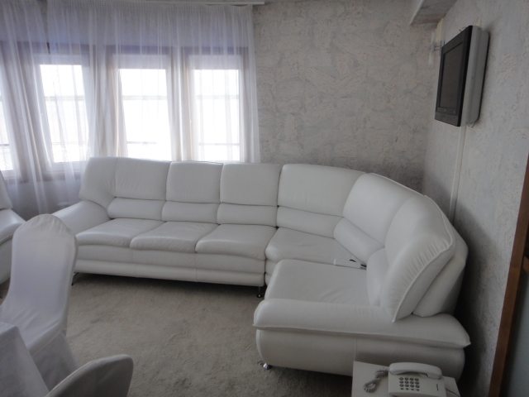
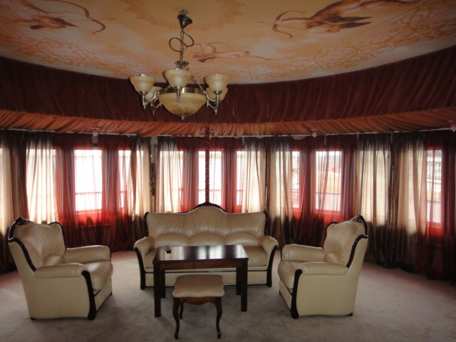
ЦАРСКИЕ АПАРТАМЕНТЫ “Версаль“ и “Белые апартаменты”
Площадь каюты 60 кв.м.
В каюте большая гостиная и спальня.
Большая двуспальная кровать.
Санузел с двумя окнами с душем и туалетом.
В каюте много окон и прямой выход на променад.
Телевизор, кондиционер, телефон, вентиляция, отопление.

Slide 14
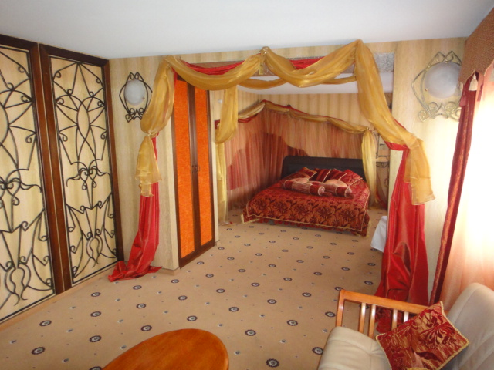
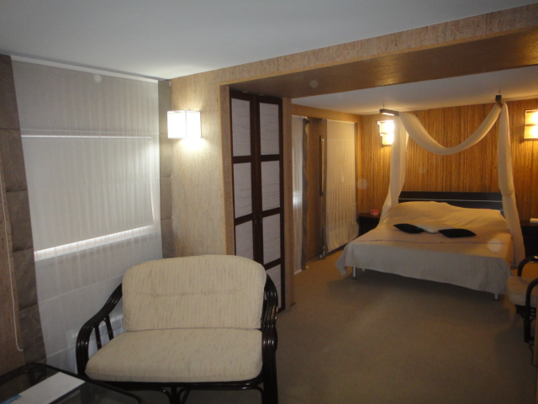
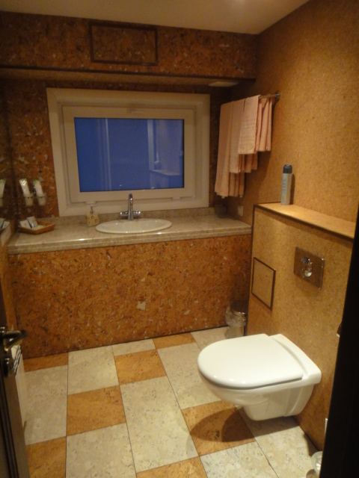
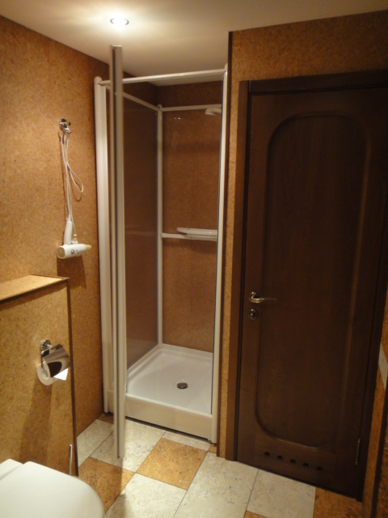
ГРАНД ЛЮКСЫ “Япония“ и “Турция”
Площадь каюты 35 кв.м.
Двуспальная кровать.
Санузел с душем и туалетом.
В каюте много окон, телевизор, кондиционер, телефон, вентиляция, отопление.

Slide 15
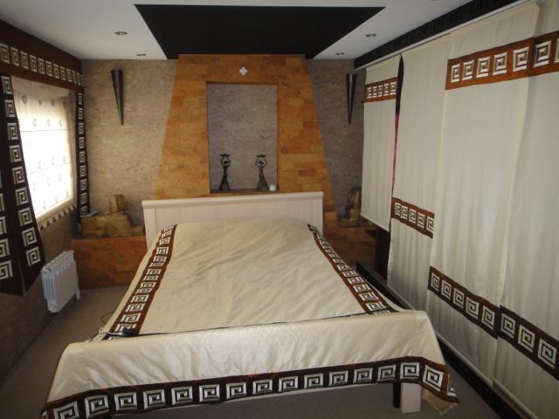
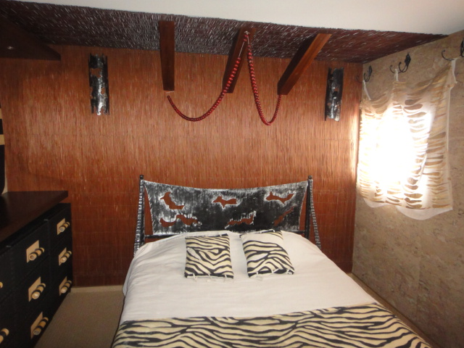
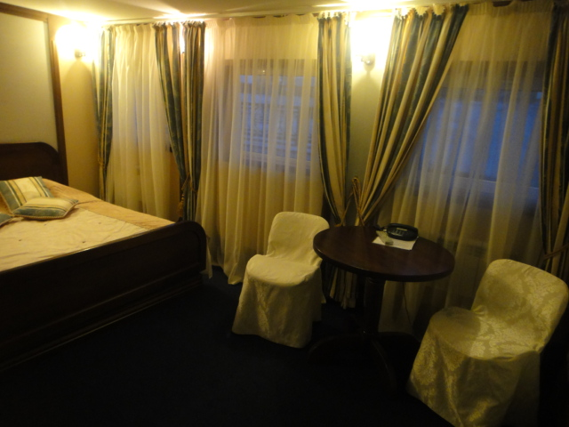
ЛЮКСЫ: “Лазурный”, “Африка”, “Мексика”, “Египет”, “Индия”, “Китай”, “Лондон”, “Башмак”
Площадь каюты 18 кв.м.
Двуспальная кровать.
Санузел с душем и туалетом.
В каюте несколько окон,
телевизор, кондиционер, телефон, вентиляция, отопление.

Slide 16
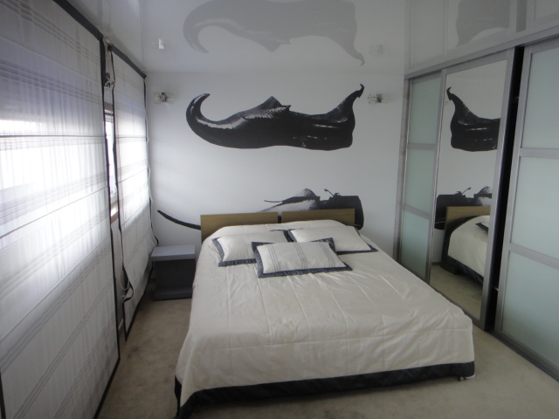
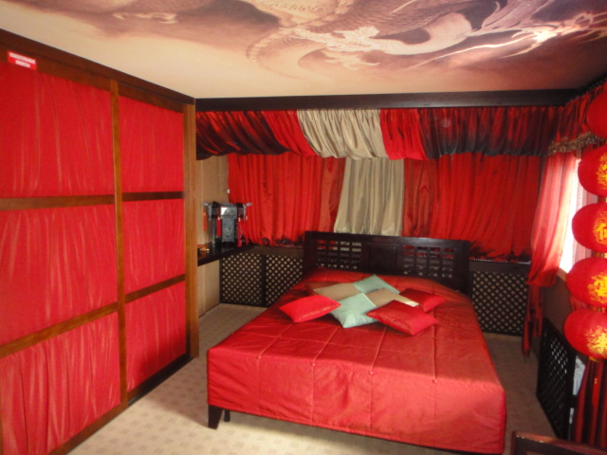
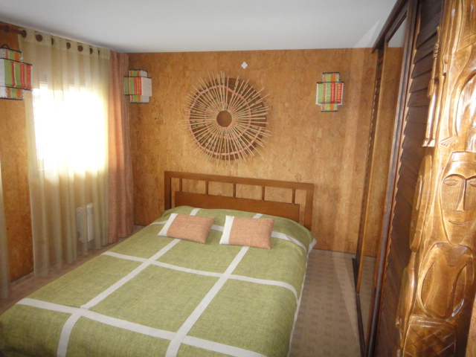
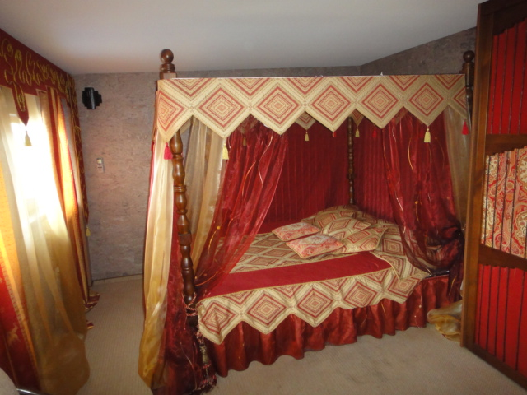
ЛЮКСЫ

Slide 17
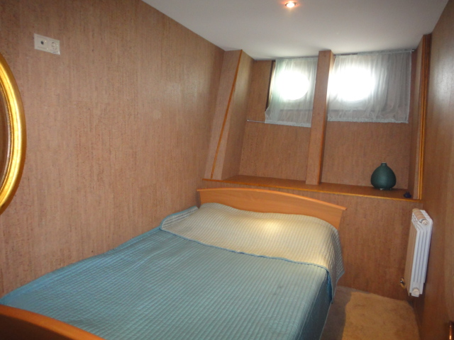
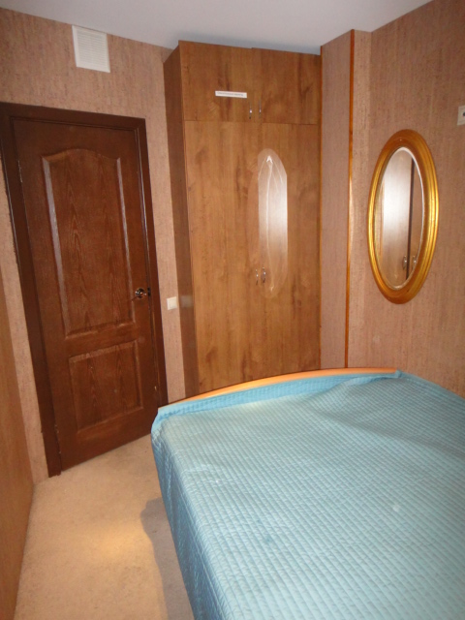
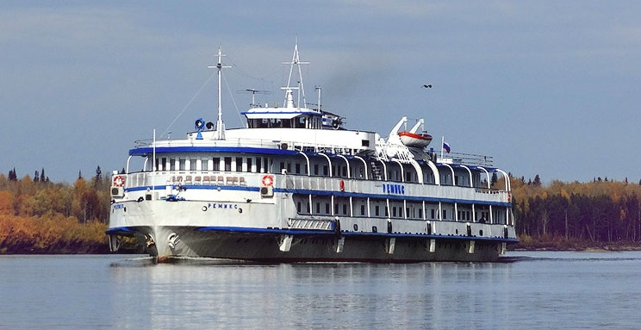
КАТЕГОРИЯ КОМФОРТ
Каюты распложены на главной палубе. Площадь каюты 10-12 кв.м. В каюте санузел, окно, вентиляция, отопление. Двуспальная кровать или 2 кровати TWIN.
1 каюта с трехместным размещением.
КАТЕГОРИЯ ЭКОНОМ
Простые, но просторные каюты, расположенные на Нижней палубе. В каюте 2 иллюминатора (открываются),
двуспальная кровать или 2 кровати TWIN, без удобств.

Slide 18
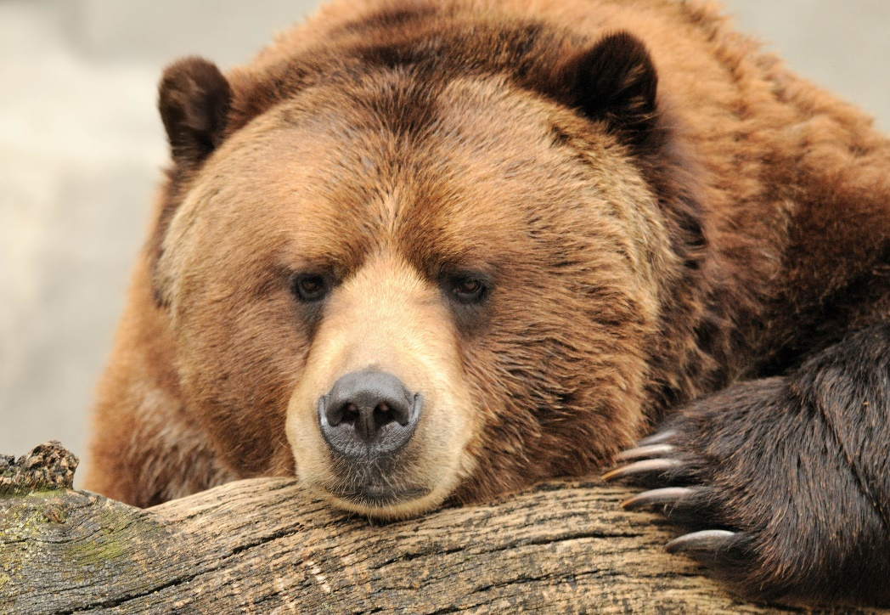
т/х «ПАРИС»
40 кают, 82 пассажира. 1 каюта категории ЛЮКС и
22 каюты категории ДЕЛЮКС с большим балконом, 8 кают категории КОМФОРТ, и 9 кают категории ЭКОНОМ.
2 ресторана, 2 салона, солнечная палуба, сауна, и высокий сервис!

Slide 19
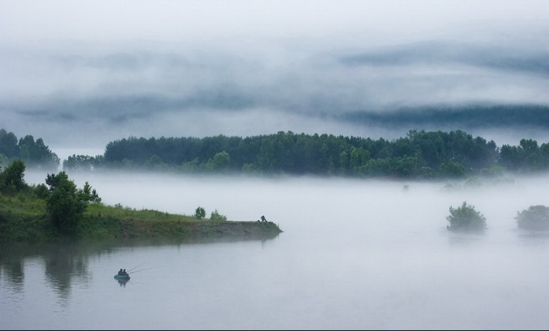
The Yenisei River
Река ЕНИСЕЙ
От заснеженных гребней Саян через горы и равнины, леса и степи, от южных широт до студеного Северного Ледовитого океана течет Енисей — величайшая река нашей Родины. Енисей катит свои воды через всю Сибирь: словно измерив всю необъятную ширь, делит он глубоким руслом эту огромную страну на две равные части.

Slide 20
МАРШРУТ КРУИЗА
8-12 дней
из КРАСНОЯРСКА в ДУДИНКУ/ НОРИЛЬСК и обратно

Slide 21
Устье реки Ангары – это место где, можно наблюдать уникальное явление, которое называется ”слияние двух рек”. Воды Ангары голубые, а Енисея — темные, и черта разделения двух рек в одном русле отчетливо наблюдается на протяжении около 10 км.

Slide 22
Мы проходим устье реки Подкаменная Тунгуска. К северу от русла этой реки в районе деревни Ванавара упал знаменитый загадочный Тунгусский метеорит в 1908.
Здесь проживают староверы

Slide 23
Незабываемые цвета сибирских городов
Город ИГАРКА известен уникальным музеем
Вечной Мерзлоты.
Посещение музея.

Slide 24
Т/х «КУПРИЯН» на реке ЕНИСЕЙ
Т/х «Куприян» был построен в 2009 году, как небольшой роскошный теплоход, на борту которого могут разместиться только 16 гостей. При этом теплоход достаточно мощный для прохождения по суровой сибирской реке Енисей.
Т/х «КУПРИЯН» единственный на Енисее теплоход VIP-уровня.

Slide 25
Т/х «КУПРИЯН». СЬЮТЫ.
Т/х «Куприян» имеет 1 каюту Люкс VIP,
2 каюты Полулюкс и 4 комфортабельных каюты Комфорт.
В каютах Люкс VIP и Полулюкс панорамные окна (открываются), двуспальная кровать, TV, кондиционер, холодильник, центральное отопление, санузел с душем и туалетом.
В каждой каюте Комфорт по
2 иллюминатора (открываются), двуспальная кровать, возможно размещение 3-его человека в каюте, санузел с душем и туалетом.

Slide 27
Река АМУР
Амур - великая река Дальнего Востока, гордость России и Китая. Название реки произошло от слов «амар» и «дамур», что на местном наречии означает «большая река». Амур протекает по территории России и Китая. Его длина — более 4000 км., а площадь бассейна около 2 млн. кв. км. По количеству видов рыб с Амуром не может сравниться никакая другая из российских рек. Их здесь обитает почти 140 видов, 6 из которых более нигде на планете не встречается. Во время зеленой стоянки у туристов будет прекрасная возможность поймать СВОЮ рыбу!

Slide 28
МАРШРУТ КРУИЗА
13 ДНЕЙ / 12 НОЧЕЙ
ХАБАРОВСК – Николаевск-на-Амуре - ХАБАРОВСК

Slide 29
Нанайцы – коренной народ, проживающий в районах: Хабаровский, Комсомольский, Солнечный, Амурский, Ульчский.
Название «нанай, нани» означает "здешний человек".
Нанайцы сохранили свои традиции шаманства.
Экскурсия на авиационный
завод «Сухой»

Slide 30
ЦИММЕРМАНОВКА
Все, что Вы увидите во время круиза по АМУРУ, уникально и незабываемо!
Еврейская автономная область
ХАБАРОВСК

Slide 31
Т/х «ТАЕЖНЫЙ»
В настоящее время т/х «ТАЕЖНЫЙ» это единственный круизный теплоход на реке Амур. В уютном ресторане на Нижней палубе подаются изысканные блюда Русской и Европейской кухни. На борту 2 открытых палубы: открытая солнечная палуба и открытая палуба с тентом. На теплоходе есть сауна и все необходимое снаряжение для рыбалки. 9 кают приглашают на борт 18 – 20 пассажиров.

Slide 32
Т/х «ТАЕЖНЫЙ»
После реновации в 2015 году
на т/х «Таежный» стало
9 комфортабельных кают, расположенных на Верхней палубе. В каютах панорамные окна, кондиционер, двуспальная кровать или 2 кровати TWIN, санузел с душем и туалетом, некоторые каюты оборудованы
3-м и 4-м дополнительным спальным местом.

Slide 33
Добро пожаловать
в Сибирь!
www.nikatravel.ru

